Slide 1
哈尔滨工程大学理学院
矩阵论教学团队
Department of Mathematics, College of Sciences

Slide 2


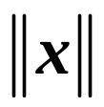

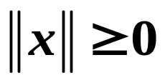
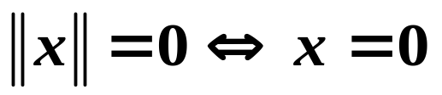
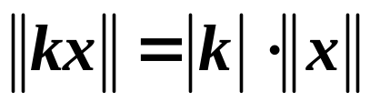
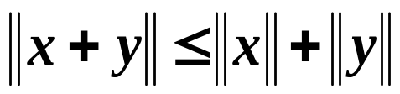
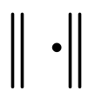
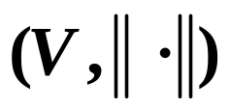
§5.1
向量范数
5.1.1 向量范数的概念与性质
  设V是数域F(R或C)上的线性空间。如果对于V 中任意一个向量 ，都有一个实数 与之对应，且满足：
定义1
    正定性 ，且
    齐次性
    三角形不等式
则称 为线性空间V上的向量范数；赋予了向量范数
结构的线性空间称为赋范线性空间，记为

Slide 3
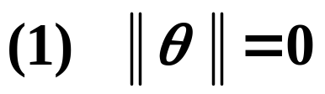
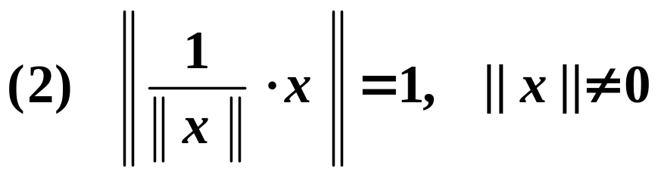
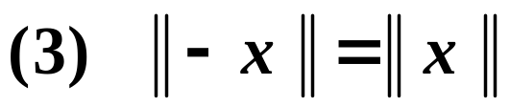
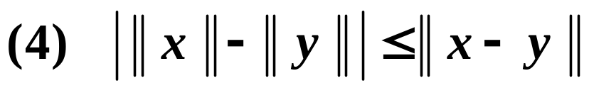
根据范数定义，显然几何空间的距离就是一种范数。
此外，向量范数是定义在线性空间上的一个非负的实
值函数，它具有如下的性质：

Slide 4
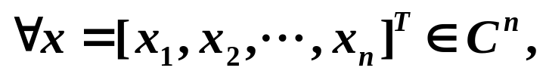
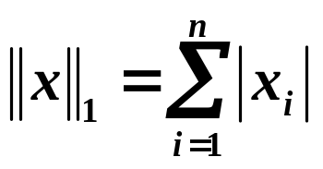
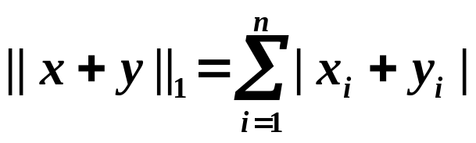
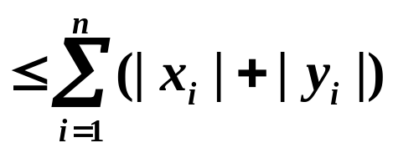
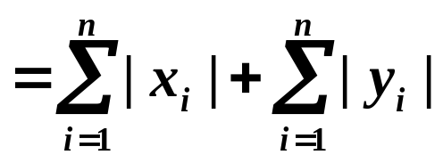

例 1
证明
为向量 x 的范数。
证明: 只需验证(1)正定性,(2)齐次性,(3)三角不等式
(1)(2)显然，现验证满足三角不等式。

Slide 5
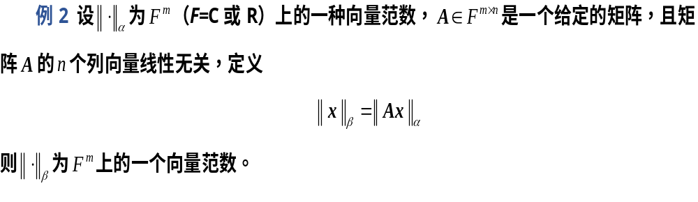
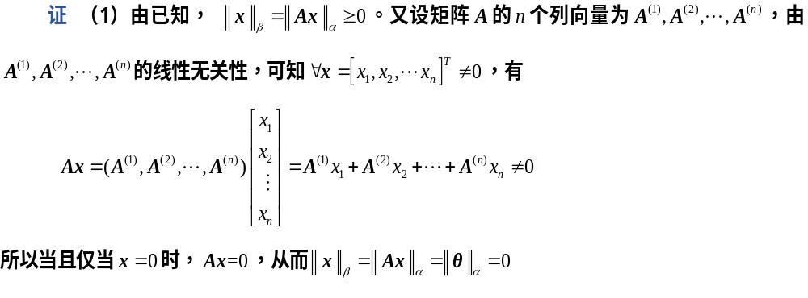

Slide 6
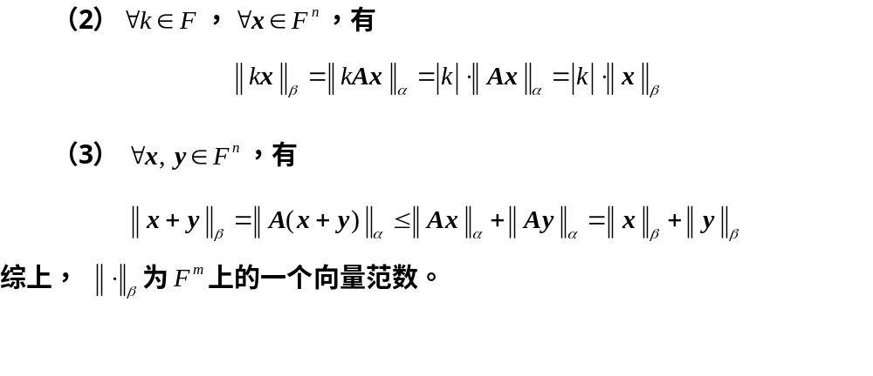

Slide 7
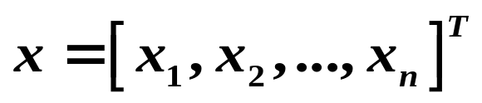
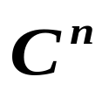
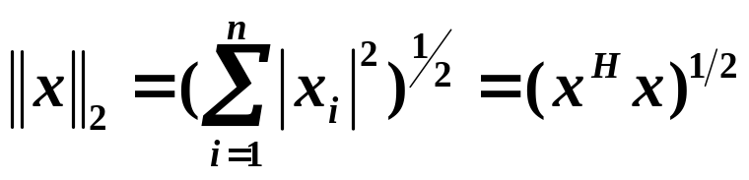
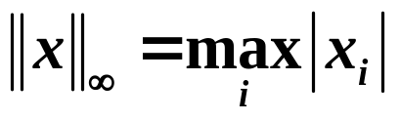
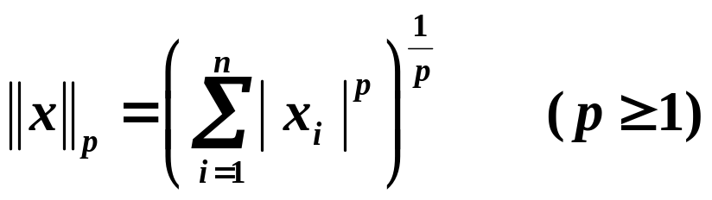
5.1.2 C^{n}上常用的向量范数及性质
设 是向量空间 上的任一向量
（1）1－范数
也称为欧氏范数
（2）2－范数
（3）∞－范数
（4）p－范数
显然在p -范数中，令p=1, p=2或p→∞ ，则它分别对应了向量的1-范数,2-范数和∞-范数。

Slide 8
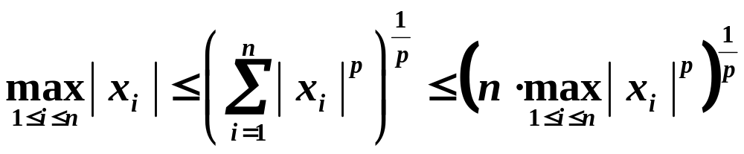
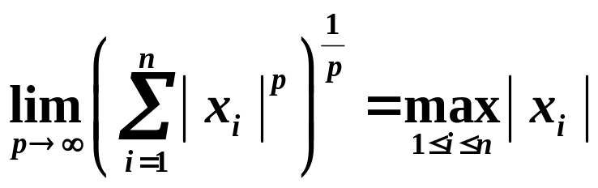
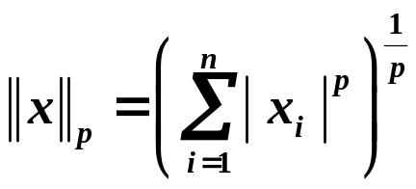

（4）p－范数
因此在p -范数中，p→∞时 ，它对应了向量的∞-范数。
下面引入两个不等式，并用它们证明 是
上的范数。

Slide 9

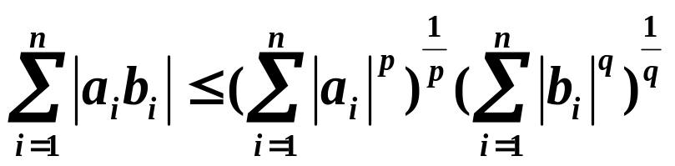
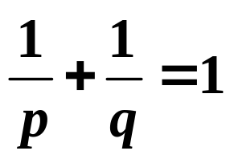

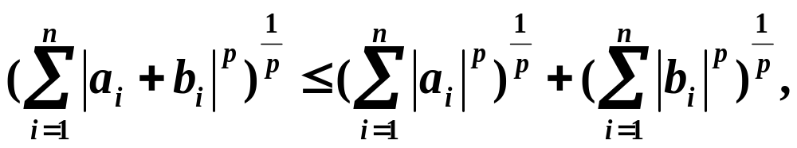

两个著名的不等式：
1.（Hőlder不等式）：
其中 ,且
2.（Minkowski不等式）：
其中实数 。
p,q=2， 称为Cauchy-Schwarz不等式

Slide 10
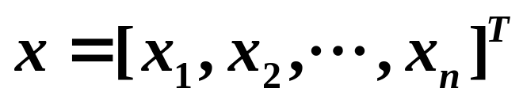
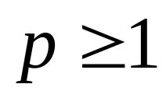
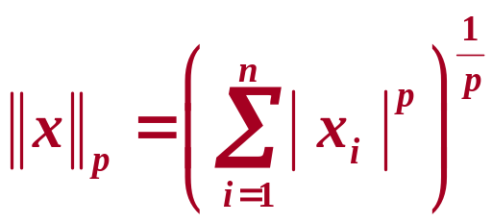
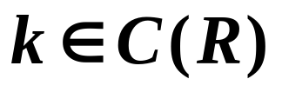
例 3 设向量 ，对任意的数
证明
为向量 x 的范数。
证明:只需验证(1)正定性,(2)齐次性,(3)三角不等式
设
(1) 正定性显然。
(2) 对任意的常数 ,由实值函数的定义:

Slide 11
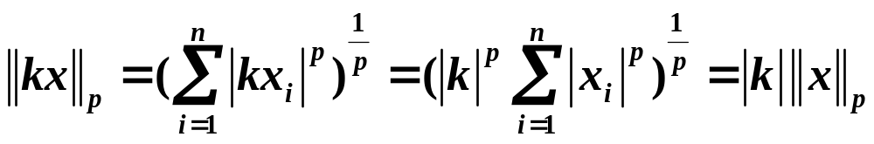
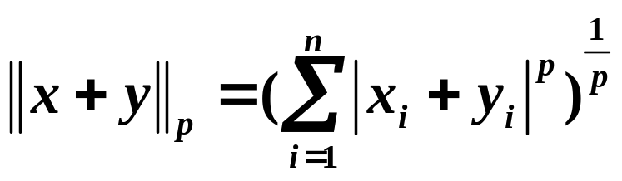
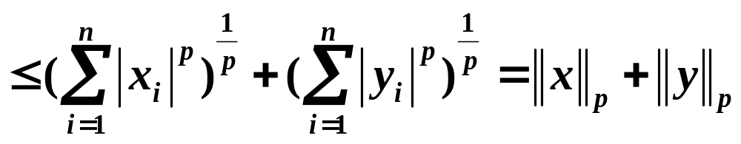

(3) 由Minkowski不等式知
证毕。
由此例可知，当p取不同的值时，就可以在同一个线性空间中定义不同的向量范数。

Slide 12
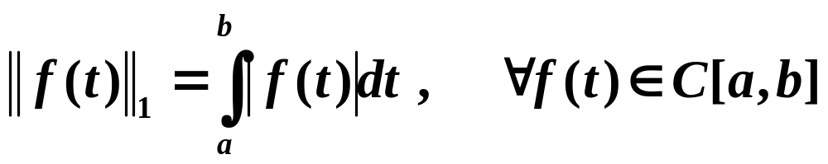
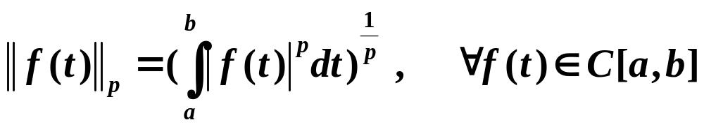
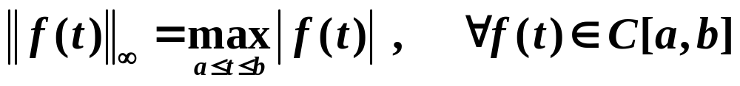
例 5 设C[a,b]是由 [a,b]上所有连续函数f(x)所构成的集合,按照通常意义下的加法和数乘构成线性空间，如下三种映射是该空间中常用的三种范数
1-范数
p-范数
∞-范数

Slide 13

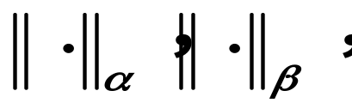

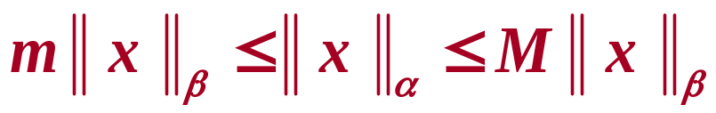
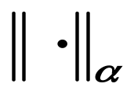
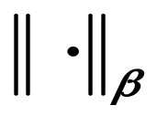
5.1.3 向量范数的等价性
定义2
设n维线性空间 中定义了两种向量范数
若存在两个常数m>0，M>0，使得
有
则称n维线性空间V中 与 等价。
显然向量范数等价具有自反性、对称性和传递性。

Slide 14
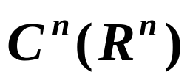
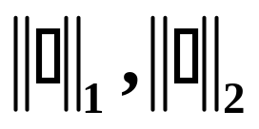

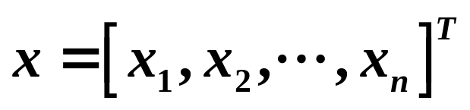
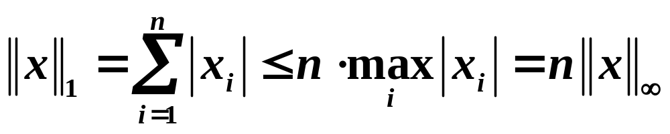
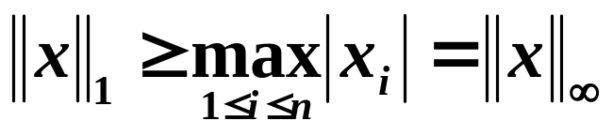
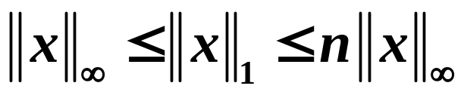

例 6 中的 和 两两等价.
证明: (1) 设 ,则有
即
所以 等价

Slide 15






(2)
即
所以 等价
(3)
由
得
所以
等价

Slide 16







定理1
设 是 中的一种向量范数，则
是其分量 的连续
函数。
定理2
n维线性空间 (或 )中任意两种向量范数等价.

Slide 17


Bye
Good

